Slide 1



আজকের পাঠে স্বাগতম

Slide 2
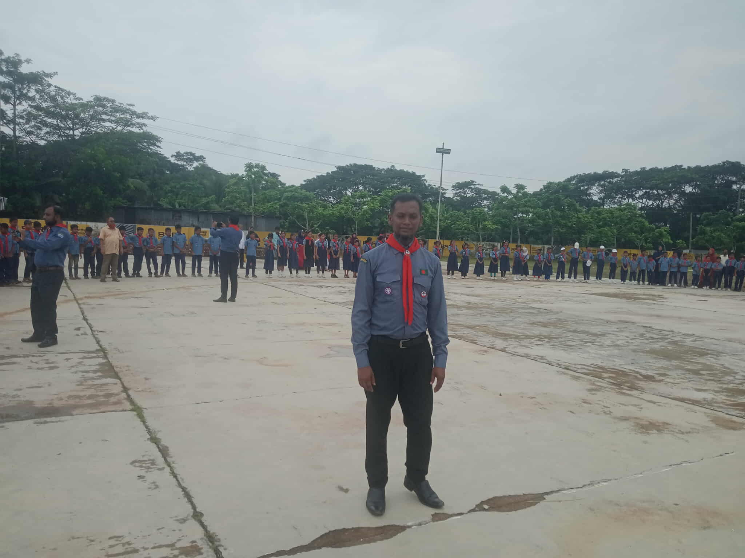


শিক্ষক পরিচিতি
জাবের দেওয়ান
সহকারী শিক্ষক
৬৬ নং আড়পাঙ্গাশিয়া সরকারি প্রাথমিক বিদ্যালয়।
আমতলী, বরগুনা।
jaberdewanjaber@gmail.com

Slide 3
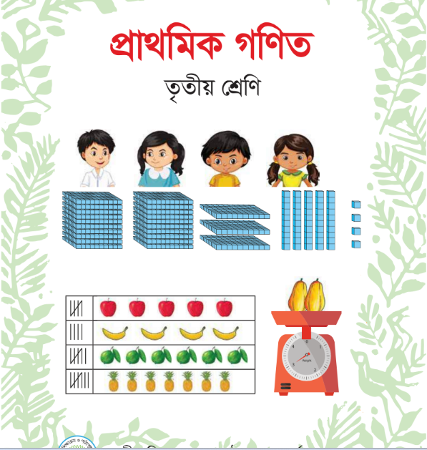

পাঠ পরিচিতি
বিষয়ঃ প্রাথমিক গণিত
শ্রেণিঃ ৩য়
আজকের পাঠঃ অধ্যায় ১
পাঠঃ গণনা
পাঠ্যাংশঃ স্থানীয় মানের ব্যবহার
সময়ঃ ৫০ মিনিট
তাং – 11/০১/২০২৬

Slide 4
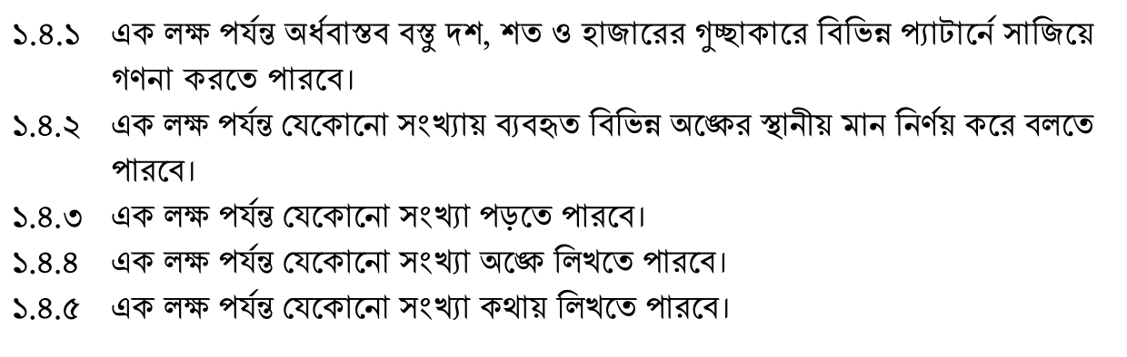

শিখনফলঃ

Slide 5
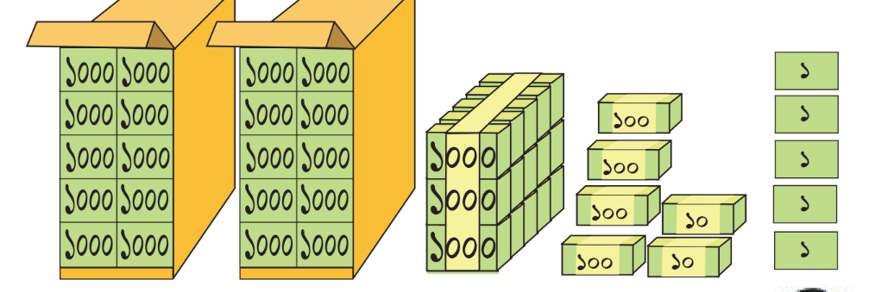
পূর্ব জ্ঞান যাচাই
কার্ড গণনা করে সংখ্যা বল!

Slide 6
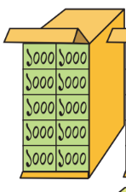
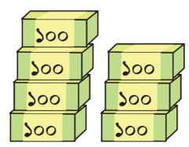
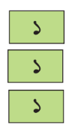
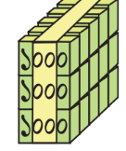
টিকিট দেখে জোড়ায় আলোচনা করে সংখ্যা বল!

Slide 7
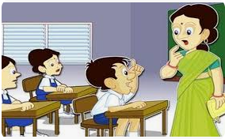
কী দেয়া আছে , কী করতে হবে ?
‘ক’ দল থেকে বলো!
স্থানীয় মানের সহায়তা নিব
ঠিক বলেছো!

Slide 8
অযুত | হাজার | শতক | দশক | একক
এখানে কি
দেখতে পাও
১০০০০
১০০০
১০০
১
১০০০০
১০০০
১০০
১
১০০০০
১০০০
১০০
১
১০০০০
১০০০০
১০০০০
১০০০০
৭০০০০
৩০০০
৩০০
০
৩

Slide 9
তোমার গণিত বইয়ের ৮ পৃষ্ঠা বের কর
সমস্যা সমাধান করি
৭
৩
৩
০
৩
একক
৩
দশক
০০
শতক
৩০০
হাজার
৩০০০
অযুত
৭০০০০
তিয়াত্তর হাজার তিনশত তিন

Slide 10

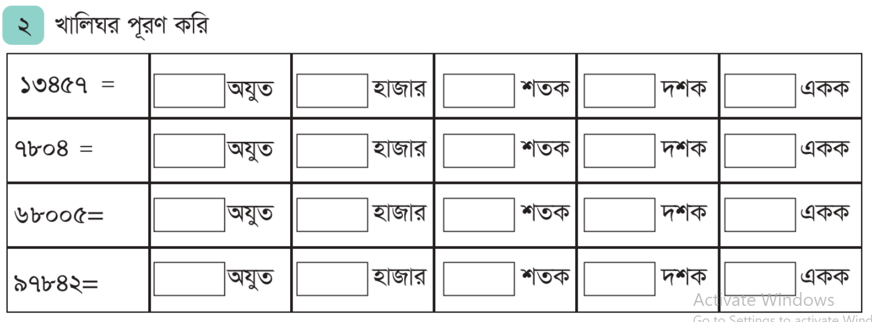
দলীয় কাজ

Slide 11
তোমাদের কাজ আমাকে দেখাও!
মূল্যায়ন

Slide 12

৯৪২৩০ সংখ্যাটিতে ৪ ও ৩ এর স্থানীয় মান কত? সংখ্যাটিতে অযুত স্থানের অঙ্কটি কত?
৮৬৯৩৫ সংখ্যাটিতে হাজার স্থানের অঙ্কটি কত?

Slide 13
ধন্যবাদ

